Slide 1
Kyrkogårdarnas utveckling genom tiderna
Markus Dahlberg
Enheten för kulturarvsstöd, Svenska kyrkan

Slide 2
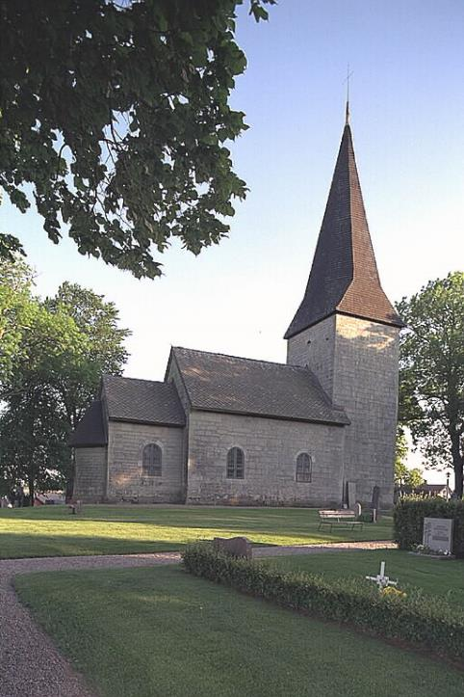
Skaratraktens kyrkor under äldre medeltid, Skrifter från Skaraborgs länsmuseum 28, 1998.

Slide 3
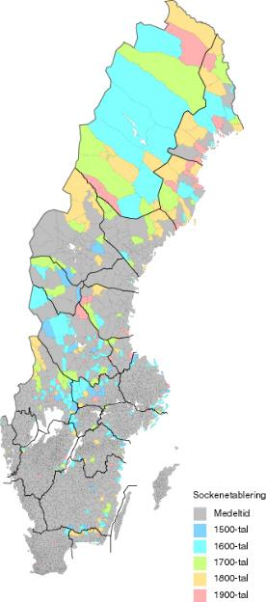
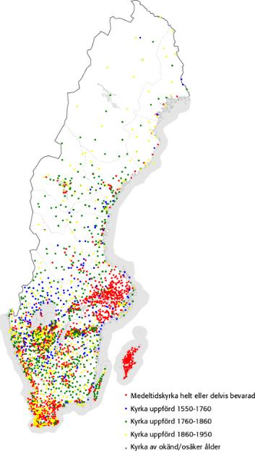
Sockenkyrkorna. Kulturarv och bebyggelsehistoria, Riksantikvarieämbetet, 2008.

Slide 4
Kyrkogårdarna under medeltiden

Slide 5
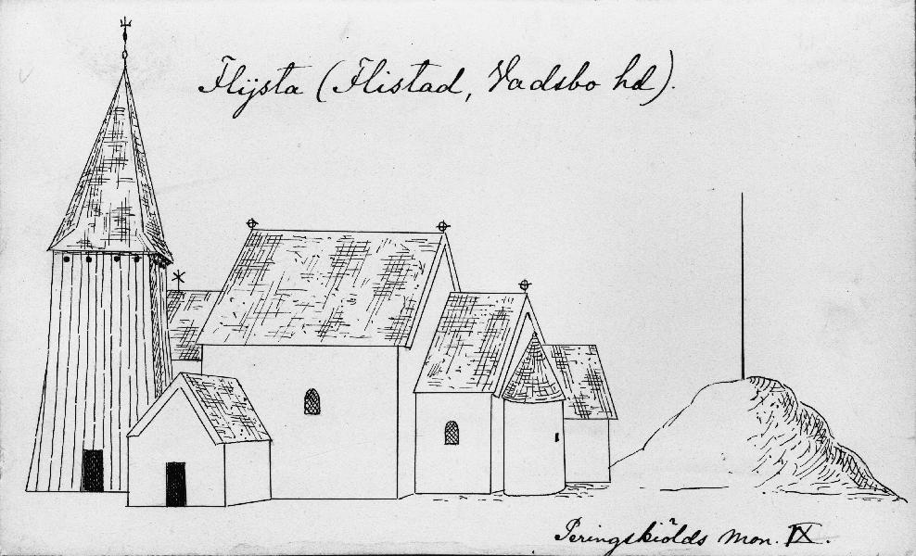
Notes:
Etableringen av de äldsta kyrkorna är ju en spännande fråga i just det område vi befinner oss, med de spännande fynd som gjorts under senare tid i Västergötland. Vi måste dock erkänna att vi vet förhållandevis lite om den period som kanske är mest intressant, dvs. 900- och 1000-tal. Det är först med 1100-talets stenkyrkobyggande som det kyrkliga landskapet får tydligare konturer. Det kyrkliga landskapet etableras i ett redan befintliga bebyggelsehistoriska strukturer.
Flistads kyrka byggd strax intill en förkristen storhög, den s.k. Kung Ranes hög. Socknen tillhör den rika centralbygden kring Östen och Tidans dalgång och den bebyggelsehistoriska utvecklingen har avsatt tydliga spår genom sekler. Strax intill kyrkan ligger exempelvis en storhög. Socknen, som ligger på Vadsboslätten nordost om Skövde, ingår i större riksintresseområde.
Den murade kyrkan består av rektangulärt långhus med tresidigt avslutat korparti, sakristia i norr samt torn i väster. Stenkyrkan uppfördes sannolikt under 1100– eller 1200–talets första hälft och bestod då av långhus och smalare absidkor (avbildning i Peringskiölds Monumenta). Kyrkan hade också sakristia i norr, vapenhus i söder och ytterligare en tillbyggnad i väster, allt till synes murat i sten och troligen av medeltida datum. Möjligen kan den i väster alltjämt kvarstående tillbyggnaden i väster utgöra rester av ett medeltida torn (spår av kryssvalv skall ha påträffats). Kyrkan har sin nuvarande planform efter en ombyggnad 1688, då det ursprungliga absidkoret revs och ersattes med det befintliga korpartiet.
Även om jordbegravningar förekom sporadiskt under hela järnåldern (cirka 500–1050 e Kr) så kan arkeo­logerna se att det under perioden successivt skedde en total övergång från bränning till jordande, enligt kristen tradition.
Att istället för att låta elden ta hand om kroppen av en anhörig, och därmed släppa iväg anden på sin långa resa, lägga ner den i den kalla jorden var förmodligen ett stort steg.Bruket av gravfält övergavs successivt. De första kyrkorna placerades ofta i anslutning till tidigare kultplatser och blev viktiga byggnader, ofta som landmärken i landskapet. Runt kyrkorna växte kyrkogårdar fram utifrån det akuta behovet av att begrava, inte som idag efter i förväg upprättade planer utifrån ett befolkningsunderlag.
Kyrkogårdarna har i dessa trakter en lång kontinitet. De redan under tidig medeltid etablerade kyrkorna bildar utgångspunkt för många av de kyrkogårdar vi använder ida.g

Slide 6
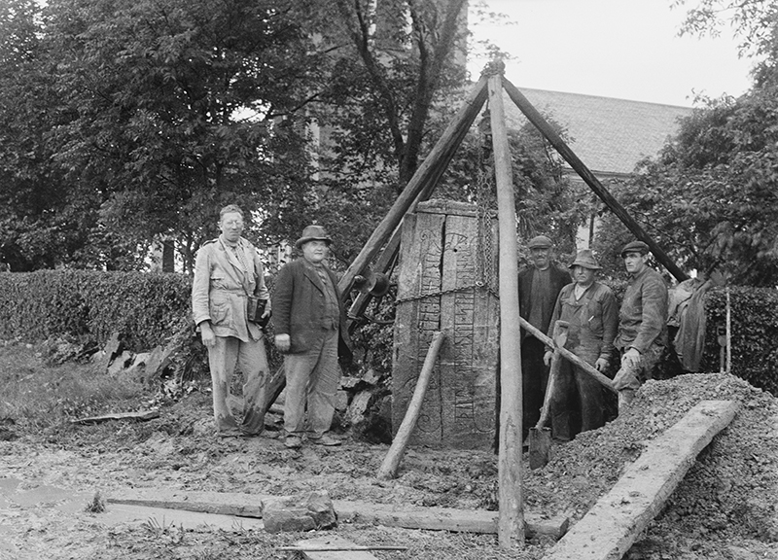
Notes:
De äldsta monumenten efter avlidna hittar vi också i denna brytningstid och inte sällan heller i kyrkliga miljöer.
Sals kyrka, Västergötland. Runstenen hittades i gamla kyrkans grundmur när den revs 1881 och den var då sönderslagen i två delar. Efter en restauration 1936 placerades Salstenen utanför kyrkogårdens sydvästra hörn. Den från runor översatta inskriften lyder: "Torgård (el Torgärd) satte denna sten efter Toke, sin frände".
Det är en minnessten. Den kan ha varit placerad på ättebacken, men vi vet inte. Men som typiskt för denna typ av resta minnesstenar finns inget i inskriften som säger att den relaterat till en specifik grav.

Slide 7
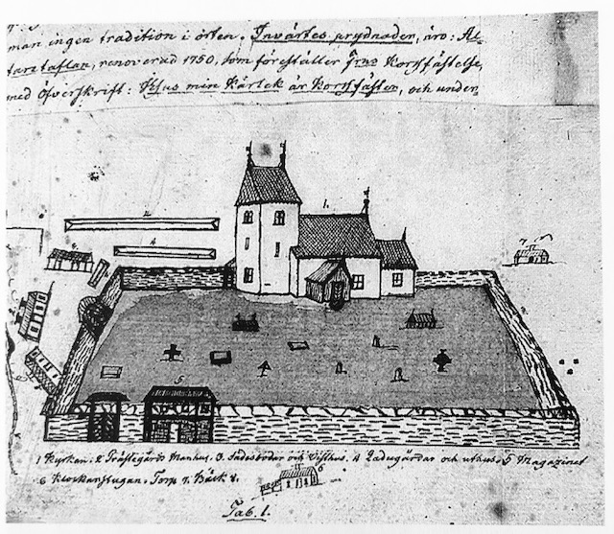
Notes:
Det kristna gravskicket innebar att den döde gravlades obränd orienterad i öst-västlig riktning. I de äldsta kristna gravskicket kan vi också se att män begravdes söder om kyrkan och kvinnor norr om kyrkan. Av kistorna bestod många av tråg- eller stockkistor, tillverkade av urholkade trädstammar, framför allt av ek. Många av kistorna var lådkistor av rektangulär eller trapetsoid. När det gäller markeringen av graven ovan mark, vet vi mindre.
Kyrkogårdar som totalundersökts visar att gravskicket kom att förändras under medeltiden. Under äldsta tid begravdes, med få undantag, män söder och kyrkan och kvinnor norr om kyrkan. Under senmedeltid kan man se att man huvudsakligen förlades graven söder om kyrkan, både män och kyrkor
Häggums kyrka i avbildning från slutet av 1700-talet. Den nuvarande kyrkan är från 1864
Kyrkor skulle invigas och detta gällde även kyrkogårdar. Det var viktigt
att den helgade marken var tydligt avskild från den oinvigda genom någon
form av inhägnad, exempelvis en bogårdsbalk (en timrad konstruktion av
tvärgående stockar) eller en stenmur. Det var inte ovanligt att barn födda
utom äktenskapet, de som hade avrättats eller de som tagit livet av sig
begravdes utanför kyrkogården. De ansågs inte värdiga att vila i vigd jord,
enligt den tidens samhälle. Kyrkogårdens bästa sida var i öster så nära kyrkkoret som möjligt. Från detta håll förväntades Kristus komma på den
yttersta dagen för att möta de återuppståndna. Den sämsta sidan av kyrkogården
låg i norr, i skuggan av kyrkan. Där gravsattes de fattigaste och
de som dömts för brott. Enligt den medeltida uppfattningen skulle kyrkan
rämna och falla mot norr i samband med domedagen, vilket skulle försvåra
återuppståndelsen för de döda som var begravda där.

Slide 8
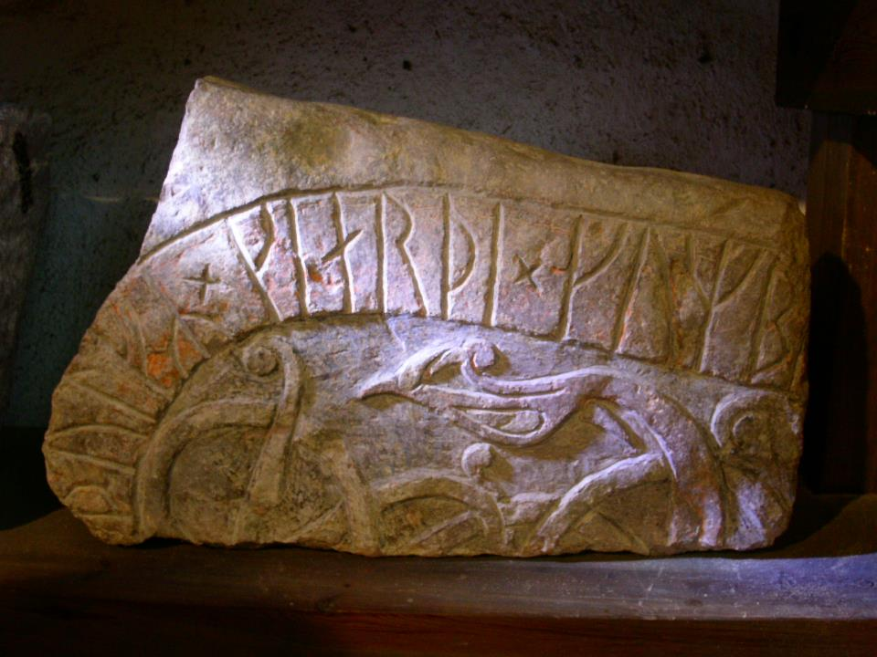
Notes:
Under 1000-talet uppträder också de äldsta gravvårdarna, som alltså markerat graven ovan jord. Exklusiva, s.k. Eskilstunakistor. Sarkofaglikande konstruktioner. Missvisande benämning. Rika fynd finns bl.a. i Husaby och Kållands-Råda.
Köpingsvik, Öland.

Slide 9
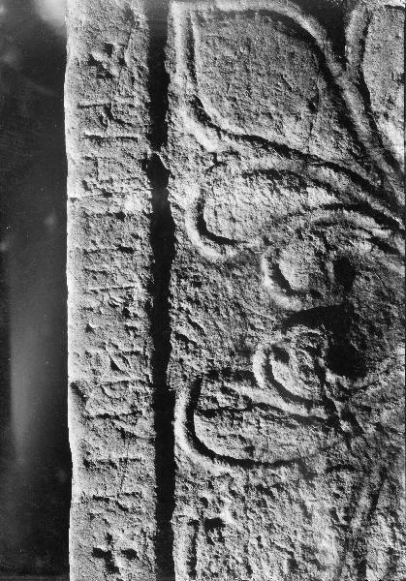
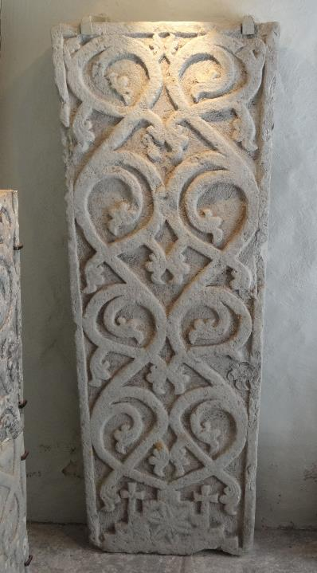
Notes:
Rackeby Vg 36. Fragment av liljesten. Runorna finns i nedre delen av stenen. Runinskription, tolkad som ”Gunnur. Ödger.”, vilket troligen är namnen på två äkta makar. Det övre fragmentet låg tidigare i långhusets golv delvis under bänk, medan ett fragment med nedre delen av stenen (idag tre fragment) låg i golvet i tornet. Vid senare inventering skall tre sammanfogade fragment av stenen funnits vid nordöstra kyrkogårdsmuren.
Fullösa.
Massproducerade. Stenindustri vid Kinnekulle.

Slide 10
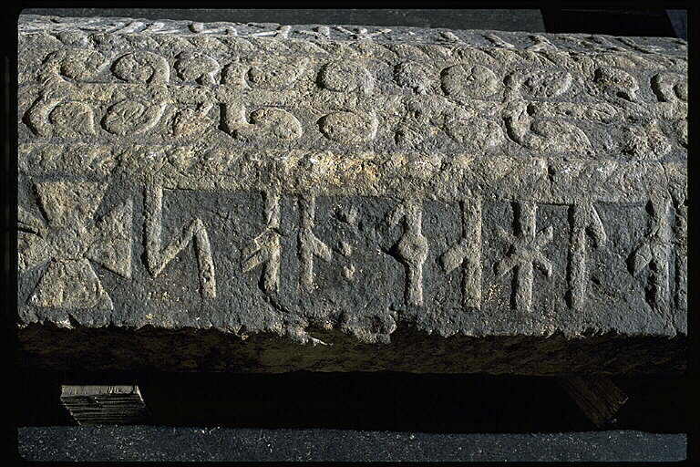
Notes:
Näs kyrka, Västergötland, nu i SHM. Denna trefasade, romanska gravsten med reliefhuggen runinskrift tillhör nu Statens historiska museum, inv.nr 6.044: 2 och 11.508. Det större stycket av stenen förvärvades av museet 1877, det mindre 1901. Enligt M. H. Hultins reseberättelse (1850-talet?) skulle gravstenen ha legat »i kyrkogårdsmuren invid porten», vilket bekräftas av att det avslagna, mindre fragmentet av samma sten påträffades »i kyrkogårdsmuren, då denna vid midten af 1880-talet lades om» (Pettersson). Se även Vg 142. Sandsten. Längd 1,96 m., bredd 0,60 m. Runinskriften är anbragt på den kistformade hällens båda skråsidor närmast mittfasen. Denna upptages av en kvastpalmettranka med ett kors som avslutning vid vardera ändan. Inskrift:
•P bRrr : I ig r i innan : þæssi i þro : guþ i givi i sial : hans : glæþi ! ok[:]ro Hh 5 10 15 20 25 30 35 40 45 Byrr liggr innan þessi þro. Gud givi sial hans gleedi ok ro.
»Byrr ligger i denna kista. Gud give hans själ glädje och ro.»

Slide 11
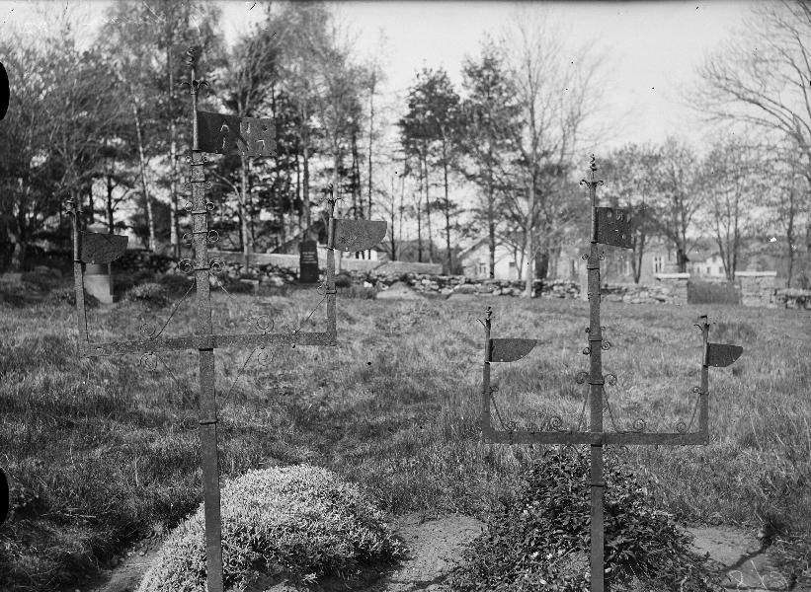
Notes:
Lerdala kyrka. Foto Anders Roland. Medeltida smideskors?

Slide 12
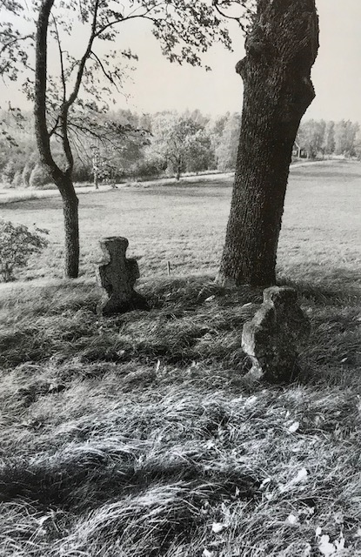
Kyrkogårdarna är valda platser, ofta med lång kontinuitet
Rumsliga samband mellan förkristet och kristet gravskick
Könssegregering i det äldsta kristna gravskicket
Under den senare medeltiden begravdes mannen och kvinnan samman, företrädesvis på kyrkans sydsida

Slide 13
De romanska gravmarkeringarna var få och vanligen anonyma
Under senare medeltid finns individuellt formade gravhällar, framförallt i våra dom- och klosterkyrkor
Den medeltida kyrkogården var inhägnad och stundtals utrustad med en eller flera stigluckor/stigportar

Slide 14
Kyrkogårdarnas utveckling efter medeltiden – några nedslag

Slide 15
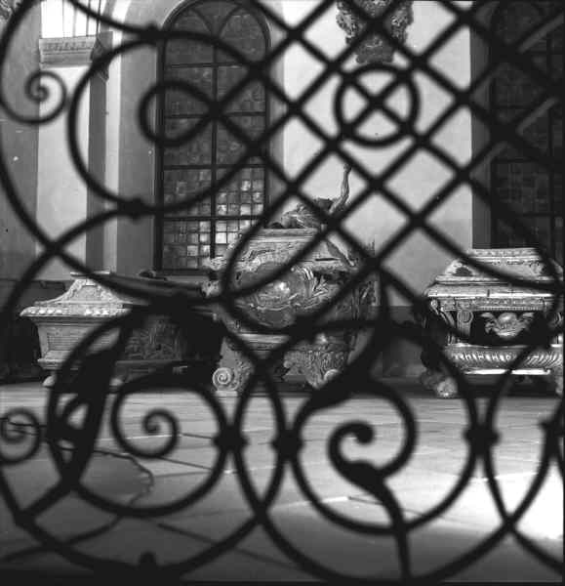
Notes:
Då jordbegravning var den enda av kyrkan godtagbara begravningsmetoden
kom detta system att vara det allenarådande i flera hundra år. Helt
konsekvent har det dock inte varit då ett betydande antal avlidna även har
placerats i gravkammare ovan eller under mark, möjligen efter en enkel
balsamering.
Under medeltiden kom kyrkobyggnader att bli platser för gravsättningar,
antingen under kyrkgolven eller i för ändamålet tillbyggda kor, det vill
säga mindre rum som hängde samman med en kyrka. Bruket avsåg från
början kyrkans egna män. Skicket att begrava under kyrkor är sannolikt
ett arv från tidig kristen tid, att ovan katakomber med gravar för martyrer
och helgon bygga kyrkor eller kapell. Att bli begravd i en kyrka eller under
kyrkgolvet kom efterhand att attrahera samhällets besuttna män och blev
också ett sätt för kyrkan att hedra sina donatorer. Dessa hällar
blev en del av kyrkornas golvbeklädnad.
Jäders kyrka, Södermanland. Den murade kyrkan består av långhus, ett rakt avslutat kor av samma bredd i öster, sakristia i norr, gravkor som symmetrisk pendang i söder, vapenhus i söder samt torn i väster.
Delar av den norra långhusmuren torde härröra från den ursprungliga kyrkan, uppförd under 1100-talet. Troligtvis under 1200-talet utvidgades kyrkan mot söder och väster och gavs formen av en salkyrka, med sedermera rivna vapenhus både i söder och i norr samt sakristia i norr. Mot slutet av 1400-talet uppfördes tornet och ett nytt vapenhus.
På Axel Oxenstiernas initiativ tillkom 1642-43 östkoret med underliggande gravvalv. Arkitekt var Nicodemus Tessin d.ä. och byggmästare Herman Florentz. 1659 uppfördes det Braheska gravkoret.
Axel Oxenstiärna
Bilden föreställer ätten Brahes gravkor.

Slide 16
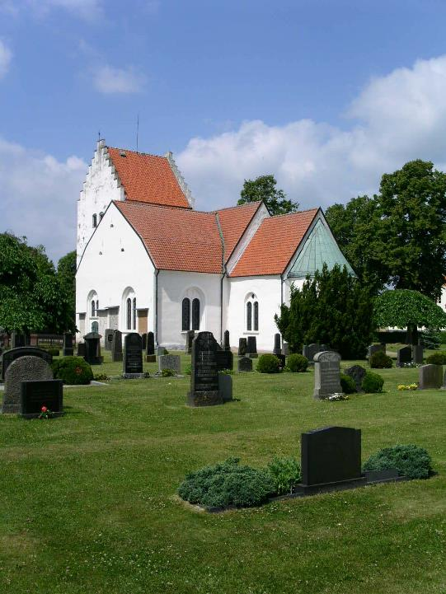
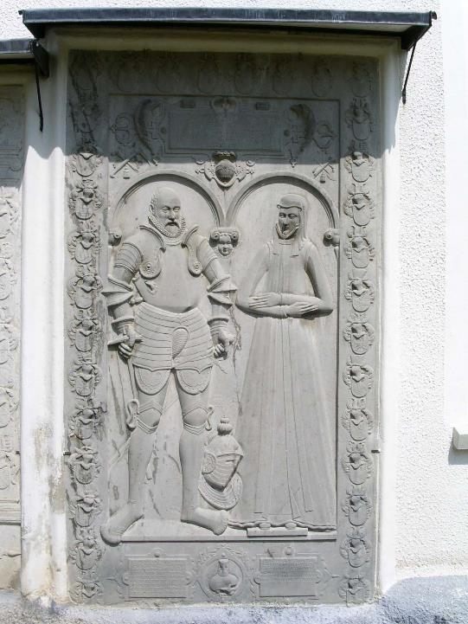
Notes:
Ett annat exempel från Skåne.
Vittskövle kyrka. Kyrkan byggdes ursprungligen under 1100- eller 1200-talet, På 1400-talet bröts delar av den norra muren ned och en korsarm uppfördes. Den fungerade som kapell åt godsägaren på Vittskövle gård, Axel Pedersen Brahe och helgades åt Sankta Anna. Kapellet kan därför kallas Sankta Annas kapell. Barnekowska sarkofagerna och epitafierna är uppställda i gravkoret bakom ett järnstaket.
Bruket att gravsätta i och under kyrkor höll i sig i flera hundra år i Sverige.
Efter påtryckningar bland annat från prästerskapet förbjöds skicket
av sanitära orsaker 1815. Det är lätt att förstå den olägenhet som förmultnande
lik medförde, inte minst för de församlade under gudstjänster. Dock
fortsatte sedvänjan med att placera kistor under kyrkgolven långt efter
förbudet. De som hävdade gravrätt i eller under kyrka var nog inte särskilt
benägna att avstå från denna förmån.
Som en konsekvens av förbudet att begrava inne i kyrkor ökade antalet
fristående gravkor ute på kyrkogårdarna. För samhällets inflytelserika
personer blev detta återigen ett sätt att demonstrera särart och makt. Den
stora sociala skillnad som rådde utanför kyrkogårdsmuren härskade fortsatt
även innanför.

Slide 17
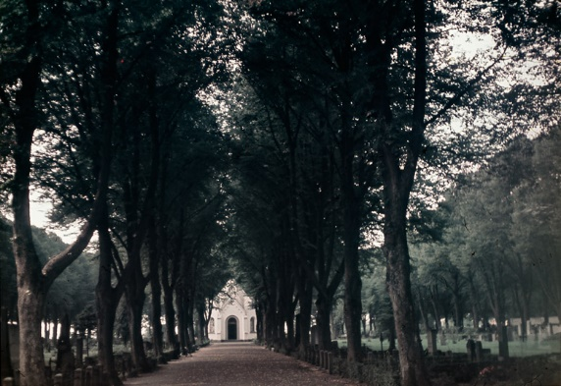
Notes:
Södra kyrkogården i Kalmar
I mitten av 1800-talet drabbades Kalmar av en koleraepidemi. Det aktualiserade frågan om att bygga en ny kyrkogård. Marken man tänkte sig att använda låg väster om slottet.
Förste lantmätaren C J A Magnét utarbetade ett förslag på kyrkogårdsanläggning. Det låg klart 1859. Den kyrkogård Magnét ritat var på många sätt en för sin tid typisk stadskyrkogård. Anläggningen var placerad en bit utanför stadsbebyggelsen, vilket låg i linje med de rådande idéerna om en mer hygienisk stad. Man hade vid den här tiden fått klart för sig hur sjukdom kunde spridas. Många av de medeltida kyrkogårdarna som låg i anslutning till en stads kyrka var också sorgligt misskötta och på flera sätt otrevliga platser. När man anlade nya kyrkogårdar stävade man efter att få mera parklika anläggningar och ett effektivare utnyttjande av marken. På Södra kyrkogården anlades ett rätvinkligt nät av raka gångar som tydligt avgränsade de olika gravkvarteren. Gångarna var breda och kantades av lindalléer som planterades 1862. I kyrkogårdens mitt uppfördes ett gravkapell i nygotisk stil med spetsiga takspiror och fönsterbågar.
Det är från slutet av 1700-talet vi även ser
de första ansatserna till trädplanteringar på begravningsplatser. Givetvis
var syftet att försköna begravningsplatserna efter inspiration från det som
pågått i ett par hundra år inom parkarkitekturen. Ett annat skäl till att
plantera träd var att tona ned begravningsplatsen som något osanitärt och
motbjudande. Även argument utifrån ett religiöst perspektiv fanns med i
bilden. Begravningsplatserna skulle mana till begrundan över det innevarande
livet och det eviga livet, vilket illustrerades i växtlighetens årscykel
genom födelse, liv, nedbrytning, död och återfödelse.

Slide 18
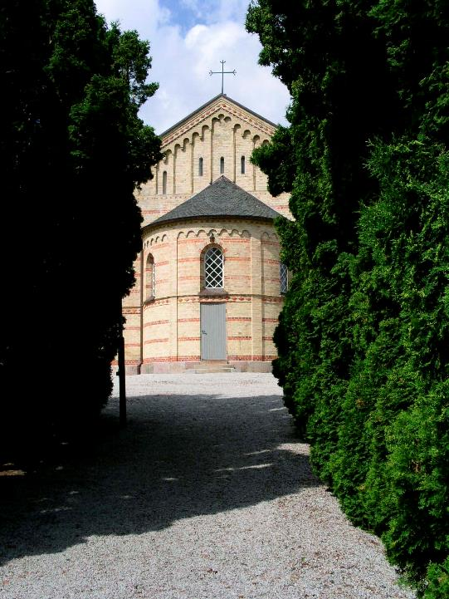
Notes:
Kyrkan byggd efter ritningar av arkitekt Fredrik Mehldal, dansk arkitekt. Egenartad kyrkogård med höga cypresser.

Slide 19
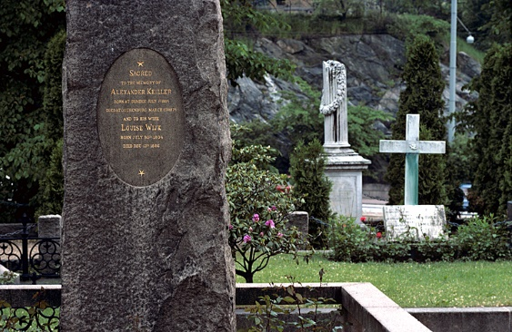
Notes:
Från mitten av 1800-talet fram till modernismens genombrott runt 1930
var intresset stort för påkostade och individuellt utformade gravmonument.
Förutsättningar för detta var ett allt mer välbeställt borgerskap, som lade
stor vikt vid att markera sin status i samhället även på begravningsplatsen.
Annat som bidrog var nya industriella metoder för stenhuggning och stenbearbetning
samt ett järnvägsnät som gjorde det möjligt att använda annan
stenråvara än den lokalt förekommande. I fokus stod själva gravstenen,
underlaget för namninskriptionen. Det ansågs även väsentligt att markera
gravplatsens gräns mot närmaste granngravar, ofta med sten, ibland förstärkt med stenpollare och kätting. Under ett fåtal decennier var staket i gjutjärn modernt. Ibland var gravplatsen markerad med klippt häck; i södra Sverige oftast av buxbom, längre
norrut av ett härdigare växtmaterial såsom måbär. Markytan innanför kunde
vara täckt med sand eller Alexander Keillers gravvård på Örgryte gamla kyrkogård i Göteborg. Alexander Keiller, död 1874 i Göteborg, var en brittisk-svensk industri- och affärsman. Keiller anlade den första mekaniska verkstaden i Göteborg.

Slide 20
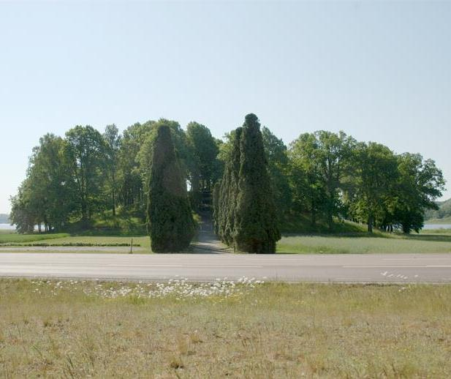
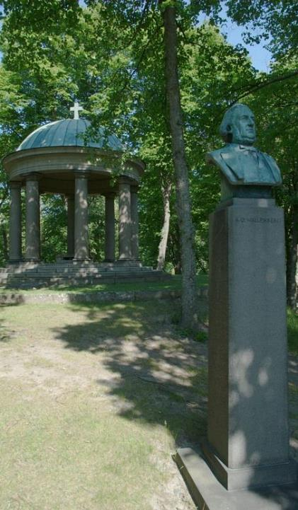
Notes:
Större delen av Lovö präglas av ett typiskt herrgårdslandskap med storskaliga åkermarker och många alléer. Flertalet av gårdarna, som ofta är bebyggda som små herrgårdar, har välbevarade manbyggnader från 1700-talet och 1800-talets första hälft.
Malmvik har ett särskilt kulturhistoriskt intresse genom att den sedan slutet av 1800-talet tillhört finansfamiljen Wallenberg. Vid gården finns också släktens begravningsplats storslaget belägen på en kulle i det öppna åkerlandskapet.
En av de första ur Wallenbergsläkten som begravdes här var André Oscar Wallenberg (1816-1886) och hans maka Anna von Sydow (1838-1910). André Oscar Wallenbergs bronsbyst finns bakom mausoleet. Platsen användes även tidigare, under 1600- och 1700-talen, som begravningsplats för närbelägna säteriet Malmvik.
Monumentet är anlagd på en tidigare isälvsavlagring. Trädplanteringen på kullen förstärker dess höjd. En tujaplanterad allé leder upp till mausoleet på krönet av kullen, som är utformat som ett litet cirkelrunt klassiskt tempel med ett kopparklädd kupol som vilar på åtta kolonner. Under templet finns en krypta. Templet uppfördes 1912 och är gestaltat av arkitekt Arvid Fuhre. Runt kupolen finns en inskription tagen från begravningspsalmen 493.

Slide 21
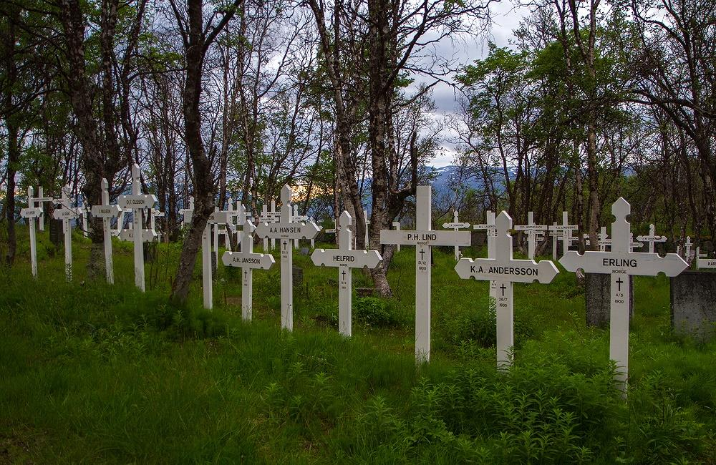
Notes:
Nära Abisko i Kiruna kommun ligger vad som kanske är Sveriges märkligaste gravplats. Vid Tornehamn nära Riksgränsen ungefär tio kilometer väster om Björkliden begravdes nämligen många av de rallare eller järnvägsarbetare som arbetade med att bygga Malmbanan mellan Riksgränsen och Kiruna från 1800-talets slut.
Vid Tornehamn anlades 1899 den så kallade rallarkyrkogården för att man skulle ha en plats att begrava de män som dog under arbetet. En del av dessa avled i arbetsplatsolyckor men många dog av sjukdomar som spreds, inte minst på grund av att många arbetare reste långa sträckor från olika delar av landet.
Kyrkogården vid Tornehamn var ursprungligen en ganska blygsam gravplats men har byggts ut flera gånger för att slutligen nå dagens format år 1937. Rallarkyrkogården ligger nära den bevarade banvaktsstugan och den gamla hållplatsen vid västra änden av Torneträsk. 1987 invigdes Tornehamns kyrka lite längre ner mot Torneträsk. Denna kulturhistoriskt intressanta och ovanliga plats är väl värd ett besök om man befinner sig i området.

Slide 22
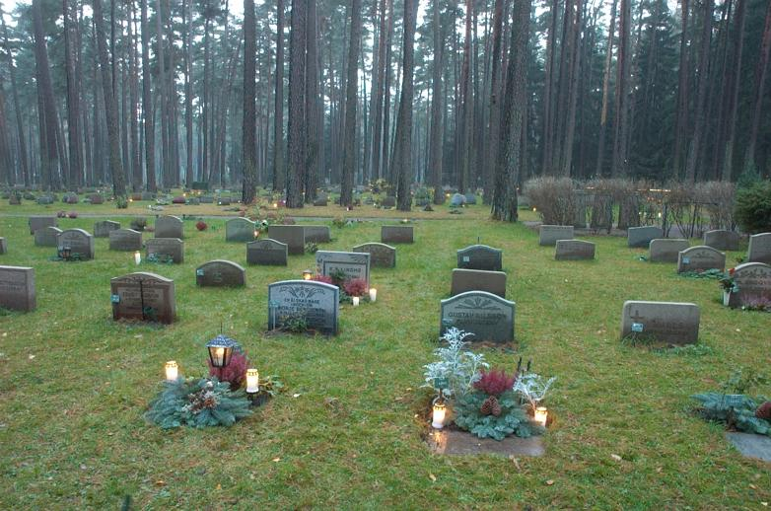
Notes:
Under senare delen av 1800-talet och tidigt 1900-talet sker flera förändringar som genomgripande påverkat såväl gamla kyrkogårdar och nya begravningsplatser. Kremationens förespråkar fann in inspiration på kontinenten och i England.
Initialt var motståndet massivt från kyrkan, som menade att det fanns
uppenbara teologiska hinder för metoden, bland annat tron på återuppståndelsen.
Allteftersom debatten pågick minskade motståndet och allt fler kyrkliga
företrädare kom till slutsatsen att kremation inte hade någon väsentlig
teologisk betydelse.
Givetvis insåg förkämparna för kremationes införande att behovet av
mark för gravsättning skulle minska, men att denna begängelsemetod skulle
påverka arkitekturen och karaktären på nya begravningsplatser blev en
oanad konsekvens.
Medan kistgravplatser förutsätter kyrkogårdsmark som går att djupgräva
är markkraven för gravsättning av urnor och askor mer måttliga. Jordart,
jorddjup och topografi är inte lika avgörande längre. Urngravplatser går
lättare att integrera i naturlig terräng. Det finns ingen omedelbar koppling mellan kremation och skogskyrkogårdar. Ändå går det inte att bortse från att gravsättning av askor har öppnat upp för anläggning av begravningsplatser där gravplatser integreras
i befintlig trädvegetation. Träden kan tas som utgångspunkter för vidare
formgivning av landskapet, ibland med komplettering av fler träd.

Slide 23
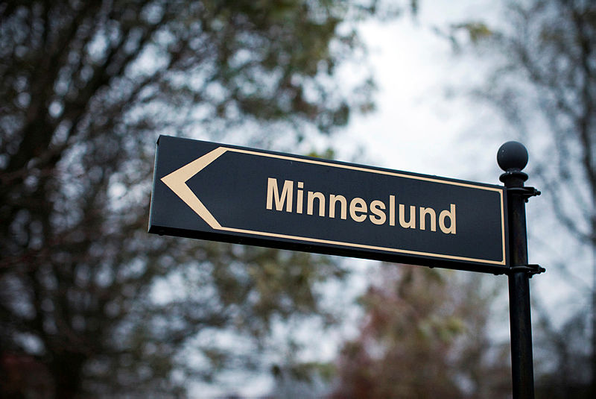
Notes:
I takt med att delar av befolkningen i Sverige allt oftare byter bostadsort,
allt färre har starka band till en hembygd och nya familjemönster växer
fram så har efterfrågan på stora familjegravar avsevärt minskat.
Begravningsformerna har förändrats. För inte alls länge sedan var det enbart jordbegravningar som gällde. Nu när kremation dominerar väljer många minneslund eller det nyaste, ask- eller urngravplats.
I minneslunden grävs askan efter den avlidne ner utan att platsen anges och de anhöriga får inte delta i gravsättningen. Blommor och ljus sätts på en gemensam plats. För den som upplever minneslunden som allt för anonym, ﬁnns nu möjligheten med ask- eller urngravplats där det ﬁnns en namnplatta. Här kan man sätta lösa
blommor i en vas under sommarhalvåret och lägga en krans eller sätta en gravlykta under hösten.

Slide 24
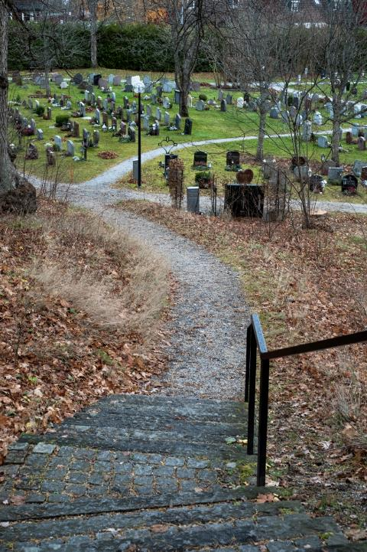
Samhällets övre skikt lät begrava sig i kyrkan eller byggde eget gravkor
Ökad medvetenhet om hygien och sanitet under 1700-talet
Begravningsplatserna flyttas från stadskyrkorna
Begravning inne i kyrkorna förbjöds 1815, men seden dröjde kvar ännu några decennier
Nya begravningsplatser förlades utanför stadens gräns och blev en uppgift för planerare och arkitekter

Slide 25
Borgarklassens frammarsch kräver monument (det sena 1800-talet)
Sekularisering och inflyttning till städerna
Ökat intresse för begravningsplatsens skönhetsvärden
Kremeringarna ett nytt inslag under 1900-talet och idag helt dominerande
Nya gravskick påverkar gamla kyrkogårdar och utformningen av nya begravningsplatser

Slide 26
Några tankar kring kyrkogårdarna som kulturmiljö och kulturarv

Slide 27
Hammarskiöld, Theorell & Wästberg: Minnets stigar. En resa bland svenska kyrkogårdar, 2001
Kyrkogårdens fyra syften:
Att sanitärt godtagbart ta hand om den avlidne
Att förmedla kontakt med det eviga
Att hantera sorgen
Att utmärka den dödes sociala ställning
De fyra funktionerna har betonats olika i skilda epoker.

Slide 28
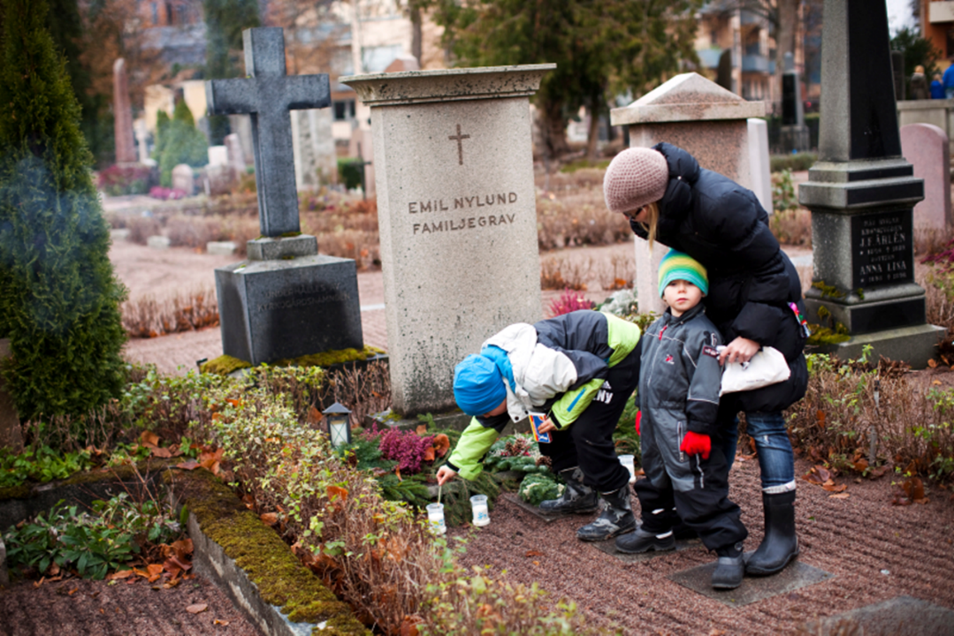
Kyrkogårdar är meningsbärande platser

Slide 29
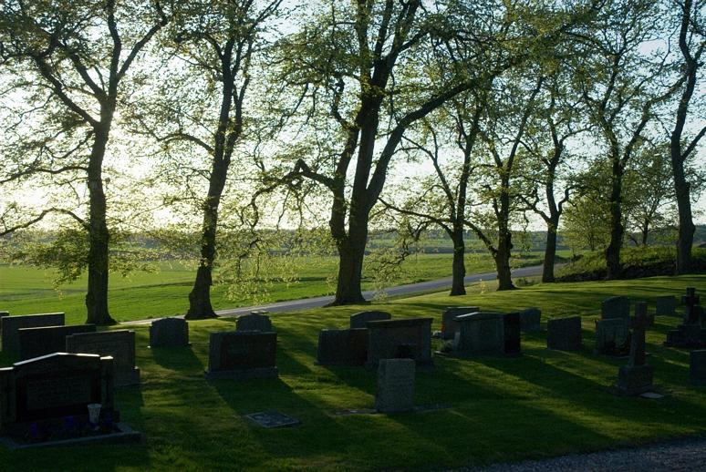
Kyrkogården är del av en kulturmiljö

Slide 30
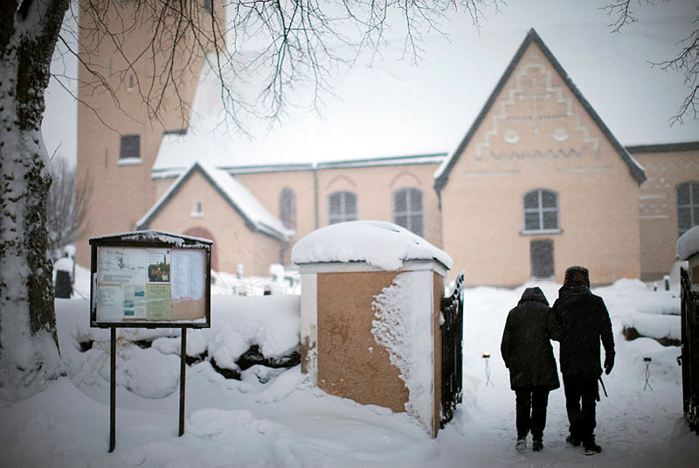
Kyrkogården är del av en kulturmiljö

Slide 31
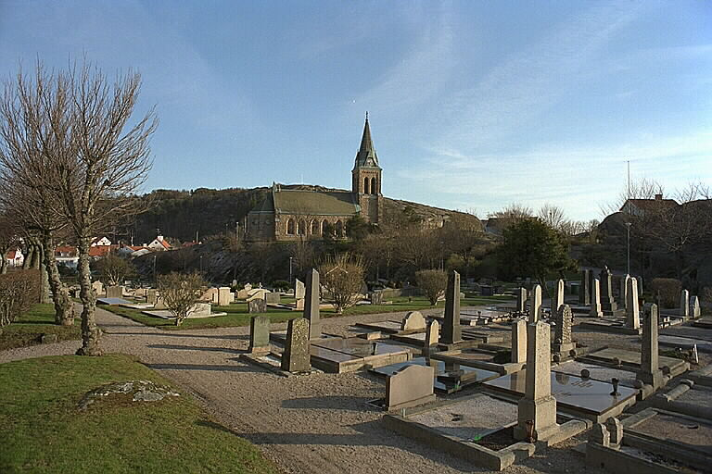
Kyrkogården har regional särprägel

Slide 32
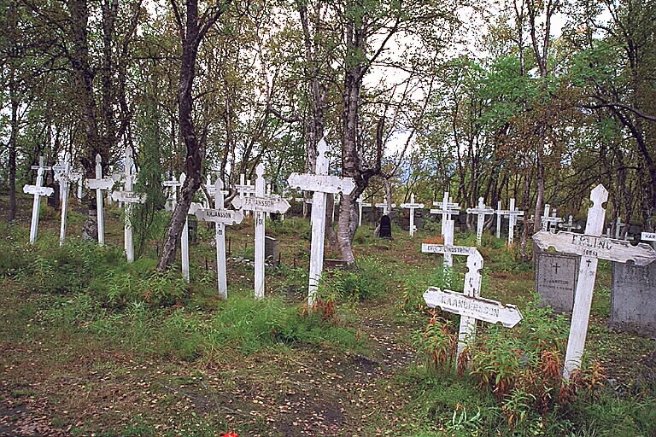
Kyrkogården speglar sociala sammanhang

Slide 33
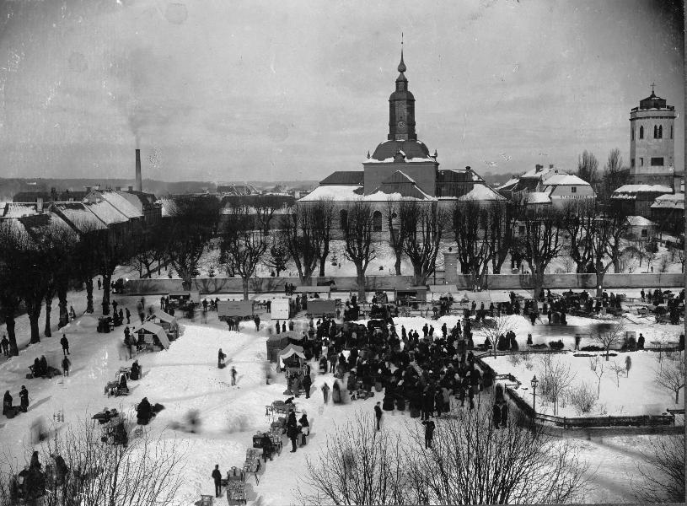
Notes:
Karlshamn, Carl Gustafs kyrka. Den nuvarande kyrkplatsen togs i anspråk 1680. Carl Gustafs kyrka, som fått sitt namn efter Karl X Gustav, har en dominerande plats i staden, norr om torget. Kyrkan ligger i stadsmiljö vid torget och mittemot rådhuset i den geometriskt regelbundet utformade stadsplanen. Prästgården återfinns 300 m mot nordväst.

